Slide 1
Prevođenje programskih jezika http://www.zemris.fer.hr/predmeti/ppj/
Auditorne vježbe
Priprema za međuispit
1. dio
Fakultet elektrotehnike i računarstva
Sveučilište u Zagrebu

Slide 2
Zadatak br. 1
Leksički analizirati zadani programski odsječak te konstruirati sve izlazne tablice leksičkog analizatora. Ključne riječi su podvučene.
const string Instrument = "Gitara"
enum Padez { Nominativ, Genetiv, Dativ, Akuzativ };
int a = (int) Padez.Nominativ +
(int) Padez. Akuzativ;
Instrument += "Klasicna" ;
Podatkovna struktura leksičkog analizatora:
  Tablica ključnih riječi, operatora i specijalnih znakova (KROS)
  Tablica identifikatora
  Tablica konstanti
  Tablica uniformnih znakova

Slide 3
Zadatak br. 1
Tablica ključnih riječi, operatora i specijalnih znakova (KROS):
const string Instrument = "Gitara"
enum Padez { Nominativ, Genetiv, Dativ, Akuzativ };
int a = (int) Padez.Nominativ +
(int) Padez.Akuzativ;
Instrument += "Klasicna" ;
const
const string
=
enum
const string Instrument = "Gitara"
enum Padez { Nominativ, Genetiv, Dativ, Akuzativ };
int a = (int) Padez.Nominativ +
(int) Padez.Akuzativ;
Instrument += "Klasicna" ;
const string Instrument = "Gitara"
enum Padez {
Redni Broj
KROS
6 | ,
7 | }
8 | ;
9 | int
10 | (
11 | )
12 | .
13 | +
14 | +=
1
const
2
string
3
=
4
enum
5
{

Slide 4
Zadatak br. 1
Zadatak br. 1
Tablica identifikatora:
const string Instrument = "Gitara"
enum Padez { Nominativ, Genetiv, Dativ, Akuzativ };
int a = (int) Padez.Nominativ +
(int) Padez.Akuzativ;
Instrument += "Klasicna" ;
const string Instrument = "Gitara"
enum Padez { Nominativ, Genetiv, Dativ, Akuzativ };
int a = (int) Padez.Nominativ +
(int) Padez.Akuzativ;
Instrument += "Klasicna" ;
Redni Broj | Ime identifikatora
1 | Instrument
2 | Padez
3 | Nominativ
4 | Genetiv
5 | Dativ
6 | Akuzativ
7 | a

Slide 5
Zadatak br. 1
Tablica konstanti:
const string Instrument = "Gitara"
enum Padez { Nominativ, Genetiv, Dativ, Akuzativ };
int a = (int) Padez.Nominativ +
(int) Padez.Akuzativ;
Instrument += "Klasicna" ;
const string Instrument = "Gitara"
const string Instrument = "Gitara"
enum Padez { Nominativ, Genetiv, Dativ, Akuzativ };
int a = (int) Padez.Nominativ +
(int) Padez.Akuzativ;
Instrument += "Klasicna" ;
Redni Broj | Vrijednost konstante | Tip konstante
1 | "Gitara" | String
2 | "Klasicna" | String

Slide 6
Zadatak br. 1
Tablica uniformnih znakova:
const | string |  | Instrument |  |  |  | = | "Gitara"
enum | Padez |  | { | Nominativ |  |  | , | Genetiv |  | , |  | Dativ |  |  | , | Akuzativ |  | } | ;
int | a |  | = | ( | int | ) | Padez |  |  | . |  | Nominativ |  |  | +
 |  |  |  | ( | int | ) | Padez |  |  |  | . |  | Akuzativ |  |  | ;
Instrument |  |  | += | "Klasicna" |  |  | ;
const | string |  | Instrument |  |  |  | = | "Gitara"
enum | Padez |  | { | Nominativ |  |  | , | Genetiv |  | , |  | Dativ |  |  | , | Akuzativ |  | } | ;
int | a |  | = | ( | int | ) | Padez |  |  | . |  | Nominativ |  |  | +
 |  |  |  | ( | int | ) | Padez |  |  |  | . |  | Akuzativ |  |  | ;
Instrument |  |  | += | "Klasicna" |  |  | ;

Slide 7
Zadatak br. 1
Izvorni program | Uniformni znak | Kazaljka
const | KROS | 1
String | KROS | 2
Instrument | IDN | 1
= | KROS | 3
"Gitara" | KON | 1
enum | KROS | 4
Padez | IDN | 2
{ | KROS | 5
Nominativ | IDN | 3
, | KROS | 6
Genetiv | IDN | 4
, | KROS | 6
Dativ | IDN | 5
, | KROS | 6
Akuzativ | IDN | 6
} | KROS | 7
; | KROS | 8
int | KROS | 9
a | IDN | 7
= | KROS | 3
( | KROS | 10
int | KROS | 9
) | KROS | 11
Padez | IDN | 2
. | KROS | 12
Nominativ | IDN | 3
+ | KROS | 13
( | KROS | 10
int | KROS | 9
) | KROS | 11
Padez | IDN | 2
. | KROS | 12
Akuzativ | IDN | 6
; | KROS | 8
Instrument | IDN | 1
+= | KROS | 14
“klasična” | KON | 2
; | KROS | 8

Slide 8
Zadatak br. 2
Na osnovi navedenih pravila odredite i objasnite izlaz leksičkog analizatora za nizove a), b) i c).
  yyy++x
  yyx
  x!++
r₁ | ++x | ispiši("r1")
r₂ | ++xy* | ispiši("r2")
r₃ | y | ispiši("r3")
r₄ | yy / x | ispiši("r4")
r₅ | yyy | ispiši("r5")
r₆ | x | ispiši("r6")
r₇ | x(+|!) | uđi u stanje S ODBACI
r₈ | <S> !++ | ispiši("r8") izađi iz stanja S
Pravila leksičkog analizatora:
  Najdulji prepoznati podniz
  U slučaju jednakih duljina podnizova, koristiti regularni izraz s manjim indeksom

Slide 9
Zadatak br. 2
a) yyy++x
r₁ | ++x | ispiši("r1")
r₂ | ++xy* | ispiši("r2")
r₃ | y | ispiši("r3")
r₄ | yy / x | ispiši("r4")
r₅ | yyy | ispiši("r5")
r₆ | x | ispiši("r6")
r₇ | x(+|!) | uđi u stanje S ODBACI
r₈ | <S> !++ | ispiši("r8") izađi iz stanja S
yyy r5
++x r1

Slide 10
Zadatak br. 2
b) yyx
r₁ | ++x | ispiši("r1")
r₂ | ++xy* | ispiši("r2")
r₃ | y | ispiši("r3")
r₄ | yy / x | ispiši("r4")
r₅ | yyy | ispiši("r5")
r₆ | x | ispiši("r6")
r₇ | x(+|!) | uđi u stanje S ODBACI
r₈ | <S> !++ | ispiši("r8") izađi iz stanja S
yy r4
x r6

Slide 11
Zadatak br. 2
c) x!++
r₁ | ++x | ispiši("r1")
r₂ | ++xy* | ispiši("r2")
r₃ | y | ispiši("r3")
r₄ | yy / x | ispiši("r4")
r₅ | yyy | ispiši("r5")
r₆ | x | ispiši("r6")
r₇ | x(+|!) | uđi u stanje S ODBACI
r₈ | <S> !++ | ispiši("r8") izađi iz stanja S
S
x r6
!++ r8

Slide 12
Zadatak br. 3
BNF sustavom oznaka opisati BNF sustav oznaka. Za varijable koristiti uniformni znak VARIJABLA, a za konstante uniformni znak KONSTANTA.
BNF sustav oznaka:
  ::= znak jednakosti
  < v > varijabla v
  znak do znaka nadovezivanje
  | operator izbora
BNF pravila:
  BNF opis sastoji se od jednog ili više pravila
  Svako pravilo s lijeve strane znaka ::= ima varijablu, a s desne strane ima jedan ili vise izraza odvojenih znakom |
  Svaki izraz sastoji se od proizvoljnog broja (nula ili više) varijabli i konstanti

Slide 13
Zadatak br. 3
  BNF opis sastoji se od jednog ili više pravila
  Svako pravilo s lijeve strane znaka ::= ima varijablu, a s desne strane ima jedan ili vise izraza odvojenih znakom |
  Svaki izraz sastoji se od proizvoljnog broja (nula ili više) varijabli i konstanti
<BNF> ::= <pravilo>
| <BNF> <pravilo>
<pravilo> ::= VARIJABLA “::=“ <izraz>
| <pravilo> “|” <izraz>
<izraz> ::= <izraz> VARIJABLA
| <izraz> KONSTANTA
| ″″

Slide 14
Zadatak br. 4
Zadanu gramatiku pretvoriti u S gramatiku.
S → a A b A → d B → B c
S → b A c A → ε B → g
S → c B a
Kontekstno-neovisna gramatika je S gramatika ako i samo ako:
  Desna strana produkcije započinje završnim znakom gramatike
  Desna strana produkcije nije prazni niz ε
  Ako više produkcija ima isti nezavršni znak na lijevoj strani, onda desne strane tih produkcija započinju različitim završnim znakovima

Slide 15
Zadatak br. 4
Uklanjanje ε produkcija
S → a A b
S → b A c
S → c B a
A → d
A → ε
B → B c
B → g
S → a A_{NE} b
S → a A_{DA} b
S → b A_{NE} c
S → b A_{DA} c
A_{DA}→ ε
S → a b
S → b c
S → a A b
S → a b
S → b A c
S → b c
S → c B a
A → d
B → B c
B → g

Slide 16
Zadatak br. 4
Uklanjanje krajnje lijevog nezavršnog znaka
S → a A b
S → a b
S → b A c
S → b c
S → c B a
A → d
B → B c
B → g
S → c B a
cga
cgca
cgcca
cgc*a
S → c X
X → g Y
Y → c Y
Y → a
S → a A b
S → a b
S → b A c
S → b c
S → c X
X → g Y
Y → c Y
Y → a
A → d

Slide 17
Zadatak br. 4
Lijevo izlučivanje
S → a A b
S → a b
S → b A c
S → b c
S → c X
X → g Y
Y → c Y
Y → a
A → d
S → a
S → a
A b
b
A b
b
S → a P
S → b Q
S → c X
P → A b
P → b
Q → A c
Q → c
X → g Y
Y → c Y
Y → a
A → d
P → A b
P → b
S → a P
Q → A c
Q → c
S → b Q
P

Slide 18
Zadatak br. 4
Uklanjanje krajnje lijevog nezavršnog znaka
S → a P
S → b Q
S → c X
P → A b
P → b
Q → A c
Q → c
X → g Y
Y → c Y
Y → a
A → d
P →
Q →
d b
d c
A b
A c
d
d
S → a P
S → b Q
S → c X
P → d b
P → b
Q → d c
Q → c
X → g Y
Y → c Y
Y → a
A → d

Slide 19
Zadatak br. 5
Zadanom Co-No tablicom parsirati dva niza naredbi. Odrediti da li se niz naredbi prihvaća zadanom Co-No tablicom, napisati generirani niz naredbi ciljnog programa i odrediti vrijednosti varijabli a, b i c nakon izvođenja ciljnog programa.
    ; 4 → a ; 5 → b ; a + b * 10 → c ;
    ; 5 → c ; 3 → d ; c * d ; c / d → a ;
 |  | Desni operator
 |  | ; | + | - | * | / | →
Lijevi operator | ; | − | PUSH | PUSH | PUSH | PUSH | PUSH
 | + | − | PUSH ADD | PUSH ADD | PUSH ADD | PUSH ADD | PUSH ADD
 | - | − | PUSH SUB | PUSH SUB | PUSH SUB | PUSH SUB | PUSH SUB
 | * | − | PUSH MUL | PUSH MUL | PUSH MUL | PUSH MUL | PUSH MUL
 | / | − | PUSH DIV | PUSH DIV | PUSH DIV | PUSH DIV | PUSH DIV
 | → | POP | − | − | − | − | −

Slide 20
Zadatak br. 5
Desni operator
;
+
-
*
/
→
Lijevi operator
;
−
PUSH
PUSH
PUSH
PUSH
PUSH
+
−
PUSH
ADD
PUSH
ADD
PUSH
ADD
PUSH
ADD
PUSH
ADD
-
−
PUSH
SUB
PUSH
SUB
PUSH
SUB
PUSH
SUB
PUSH
SUB
*
−
PUSH
MUL
PUSH
MUL
PUSH
MUL
PUSH
MUL
PUSH
MUL
/
−
PUSH
DIV
PUSH
DIV
PUSH
DIV
PUSH
DIV
PUSH
DIV
→
POP
−
−
−
−
−
;
4
→
a
;
5
→
b
;
a
+
b
*
10
→
c
;
PUSH 4
POP a
PUSH 5
POP b
PUSH a
PUSH b
ADD
PUSH 10
MUL
POP c
a= ? , b= ? , c= ?
a= 4 , b= ? , c= ?
a= 4 , b= 5 , c= ?
a= 4 , b= 5 , c= 90
4
5
4
9
90
5
10

Slide 21
Zadatak br. 5
Desni operator
;
+
-
*
/
→
Lijevi operator
;
−
PUSH
PUSH
PUSH
PUSH
PUSH
+
−
PUSH
ADD
PUSH
ADD
PUSH
ADD
PUSH
ADD
PUSH
ADD
-
−
PUSH
SUB
PUSH
SUB
PUSH
SUB
PUSH
SUB
PUSH
SUB
*
−
PUSH
MUL
PUSH
MUL
PUSH
MUL
PUSH
MUL
PUSH
MUL
/
−
PUSH
DIV
PUSH
DIV
PUSH
DIV
PUSH
DIV
PUSH
DIV
→
POP
−
−
−
−
−
;
5
→
c
;
3
→
d
;
c
*
d
;
c
/
d
→
a
;
PUSH 5
POP c
PUSH 3
POP d
PUSH c
a= ? , c= 5 , d= 3
5
Pogreška u ulaznom nizu!

Slide 22

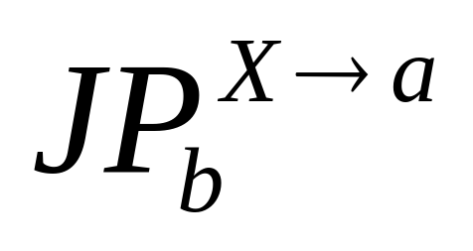
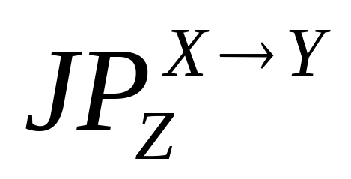

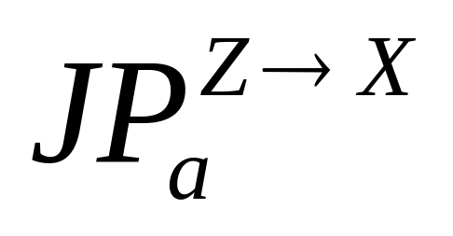
Zadatak br. 6
Za računalo A postoji jezični procesor , dok je na računalu B dostupan jezični procesor . Također je raspoloživ i jezični procesor . Potrebno je odrediti u kojem višem programskom jeziku (X, Y, ili Z) treba izgraditi jezični procesor , tako da se može ostvariti prevođenje programa napisanog u jeziku X u ciljni jezik b. Navesti sve korake u postupku prevođenja programa.
Dostupni jezični procesori:
  Računalo A:
  Računalo B:
  “viši” jezici
Z
X
a
Y
b

Slide 23
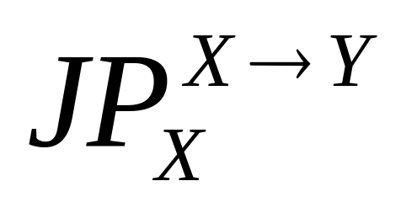
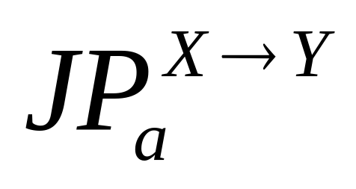
Zadatak br. 6
Izgradnja dodatnih jezičnih procesora:

Slide 24


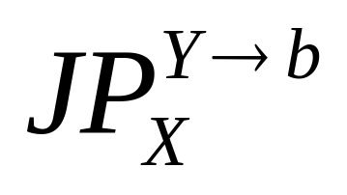

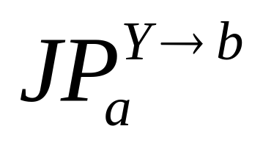
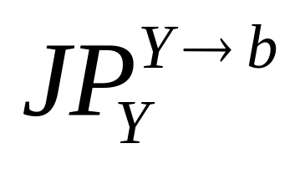

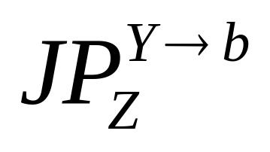
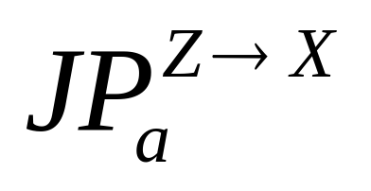
Zadatak br. 6
Z
X
a
Dostupni jezični procesori:
  Računalo A:
  Računalo B:
  “viši” jezici
Y
b
Jezik izgradnje X:
b) Jezik izgradnje Y:
c) Jezik izgradnje Z:

Slide 25
Zadatak br. 7
Konstruirati potisni automat za zadanu Q gramatiku.
S → a A B c A → a A B → b B
S → c B A b A → ε B → c
Struktura potisnog automata:
  PA = (Q, Σ, Γ, δ, q₀, S, ∅)
  Q = {q₀}
  = {a, b, c, ⊥}
  Γ = {S, A, B, b, c, ∇}
  PA = ({q₀}, {a,b,c, ⊥}, {S,A,B,b,c,∇}, δ, q₀, S, ∅)
 | a | b | c | ⊥
S
A
B
b
c
∇

Slide 26
Zadatak br. 7
a) Produkcije oblika A → b α
  Zamijeni (α^{r});
  Pomakni;
S → a A B c A → ε
S → c B A b B → b B
A → a A B → c
1: S → aABc
2: S → cBAb
3: A → aA
4: B → bB
a
b
c
⊥
#1: Zamijeni (cBA); Pomakni;
#2: Zamijeni (bAB); Pomakni;
#3: Zamijeni (A); Pomakni;
#4: Zamijeni (B); Pomakni;
S
#1
#2
A
#3
B
#4
b
c
∇

Slide 27
Zadatak br. 7
b) Produkcije oblika A → b
  Izvuci;
  Pomakni;
S → a A B c A → ε
S → c B A b B → b B
A → a A B → c
1: S → aABc
2: S → cBAb
3: A → aA
4: B → bB
5: B → c
a
b
c
⊥
#1: Zamijeni (cBA); Pomakni;
#2: Zamijeni (bAB); Pomakni;
#3: Zamijeni (A); Pomakni;
#4: Zamijeni (B); Pomakni;
#5: Izvuci; Pomakni;
S
#1
#2
A
#3
B
#4
#5
b
c
∇

Slide 28
Zadatak br. 7
Zadatak br. 7
c) Produkcije oblika A → ε
  a ∈ PRIMJENI(A → ε)
  Izvuci; Zadrži;
S → a A B c A → ε
S → c B A b B → b B
A → a A B → c
1: S → aABc
2: S → cBAb
3: A → aA
4: B → bB
5: B → c
6: A → ε
PRIMJENI(A → ε)=
a
b
c
⊥
#1: Zamijeni (cBA); Pomakni;
#2: Zamijeni (bAB); Pomakni;
#3: Zamijeni (A); Pomakni;
#4: Zamijeni (B); Pomakni;
#5: Izvuci; Pomakni;
#6: Izvuci; Zadrži;
S
#1
#2
A
#3
#6
#6
B
#4
#5
b
c
∇
{b, c}

Slide 29
Zadatak br. 7
Akcije za završne znakove na vrhu stoga
S → a A B c A → ε
S → c B A b B → b B
A → a A B → c
1: S → aABc
2: S → cBAb
3: A → aA
4: B → bB
5: B → c
6: A → ε
PRIMJENI(A → ε)= {b, c}
#1: Zamijeni (cBA); Pomakni;
#2: Zamijeni (bAB); Pomakni;
#3: Zamijeni (A); Pomakni;
#4: Zamijeni (B); Pomakni;
#5: Izvuci; Pomakni;
#6: Izvuci; Zadrži;
#7: Izvuci; Pomakni;
a
b
c
⊥
S
#1
#2
A
#3
#6
#6
B
#4
#5
b
#7
c
#7
∇

Slide 30
Zadatak br. 7
e) Akcija za prihvaćanje niza
S → a A B c A → ε
S → c B A b B → b B
A → a A B → c
1: S → aABc
2: S → cBAb
3: A → aA
4: B → bB
5: B → c
6: A → ε
PRIMJENI(A → ε)= {b, c}
#1: Zamijeni (cBA); Pomakni;
#2: Zamijeni (bAB); Pomakni;
#3: Zamijeni (A); Pomakni;
#4: Zamijeni (B); Pomakni;
#5: Izvuci; Pomakni;
#6: Izvuci; Zadrži;
#7: Izvuci; Pomakni;
#8: Prihvati;
a
b
c
⊥
S
#1
#2
A
#3
#6
#6
B
#4
#5
b
#7
c
#7
∇
#8

Slide 31
Zadatak br. 7
f) Akcija za odbacivanje niza
S → a A B c A → ε
S → c B A b B → b B
A → a A B → c
1: S → aABc
2: S → cBAb
3: A → aA
4: B → bB
5: B → c
6: A → ε
PRIMJENI(A → ε)= {b, c}
#1: Zamijeni (cBA); Pomakni;
#2: Zamijeni (bAB); Pomakni;
#3: Zamijeni (A); Pomakni;
#4: Zamijeni (B); Pomakni;
#5: Izvuci; Pomakni;
#6: Izvuci; Zadrži;
#7: Izvuci; Pomakni;
#8: Prihvati;
-: Odbaci;
a
b
c
⊥
S
#1
-
#2
-
A
#3
#6
#6
-
B
-
#4
#5
-
b
-
#7
-
-
c
-
-
#7
-
∇
-
-
-
#8

Slide 32
Zadatak br. 8
Odrediti produkcije gramatike na temelju koje je konstruiran sljedeći potisni automat.
#1: Zamijeni (A); Pomakni;
#2: Zamijeni (S); Pomakni;
#3: Zamijeni (bB); Pomakni;
#4: Izvuci; Zadrži;
#5: Zamijeni (AbB); Pomakni;
#6: Zamijeni (SS); Pomakni;
#7: Izvuci; Pomakni;
#8: Odbaci;
#9: Prihvati;
a
b
c
⊥
S
#1
#2
#3
#8
A
#2
#4
#8
#4
B
#5
#4
#6
#8
b
#8
#7
#8
#8
∇
#8
#8
#8
#9
S → a A
S → b S
S → c B b
A → a S
A → ε
B → a B b A
B → ε
B → c S S

Slide 33
Prevođenje programskih jezika http://www.zemris.fer.hr/predmeti/ppj/
Auditorne vježbe
Priprema za međuispit
2. dio
Fakultet elektrotehnike i računarstva
Sveučilište u Zagrebu

Slide 34
Zadatak br. 9
Za zadanu gramatiku izgradite parser zasnovan na tehnici parsiranja Pomakni-Pronađi.
S → p A m C A → d S a C → d A
S → b A A → e
Izgradnja parsera zasnovanom na tehnici Pomakni-Pronađi:
  = {a, b, d, e, m, p, ⊥}
  Γ = {S, A, C, a, b, d, e, m, p, ∇}
  IspodZnaka(A, x) → Pomakni()
  ReduciranZnakom(A, x) → Pronađi()

Slide 35
Zadatak br. 9
Relacija IspodZnaka
  A ∈ Γ
  x ∈ Σ
  IspodZnaka (A, x)
  1. IzravnoIspredZnaka(A, B)
  x ∈ ZAPOČINJE( B )
  2. A je oznaka dna stoga ∇
  x ∈ ZAPOČINJE( S )
x ∈ ZAPOČINJE( A )
ZapočinjeZnakom(A, x)

Slide 36
Zadatak br. 9
Relacija IspodZnaka
S → p A m C A → d S a C → d A
S → b A A → e
ZAPOČINJE( S ) = { p, b }
ZAPOČINJE( A ) = { d, e }
ZAPOČINJE( C ) = { d }
ZAPOČINJE( a ) = { a }
ZAPOČINJE( b ) = { b }
ZAPOČINJE( m ) = { m }
ZAPOČINJE( d ) = { d }
ZAPOČINJE( e ) = { e }
ZAPOČINJE( p ) = { p }
IzravnoIspredZnaka( p, A )
IzravnoIspredZnaka( A, m )
IzravnoIspredZnaka( m, C )
IspodZnaka( p, d )
IspodZnaka( p, e )
IspodZnaka( A, m )
IspodZnaka( m, d )

Slide 37
Zadatak br. 9
Relacija IspodZnaka
S → p A m C A → d S a C → d A
S → b A A → e
IspodZnaka( p, d )
IspodZnaka( p, e )
IspodZnaka( A, m )
IspodZnaka( m, d )
IspodZnaka( b, d ) IspodZnaka( b, e )
IspodZnaka( d, p ) IspodZnaka( d, b ) IspodZnaka( S, a )
IspodZnaka( d, d ) IspodZnaka( d, e )
IspodZnaka( ∇, p ) IspodZnaka( ∇, b )

Slide 38
Zadatak br. 9
Relacija ReduciranZnakom
  A ∈ Γ
  x ∈ Σ
  ReduciranZnakom (A, x)
  1. L → α A
  x ∈ SLIJEDI( L )
  2. A je početni znak gramatike S
  x je oznaka kraja niza ⊥

Slide 39
Zadatak br. 9
Relacija ReduciranZnakom
S → p A m C A → d S a C → d A
S → b A A → e
SLIJEDI( S ) = { a, ⊥}
SLIJEDI( A ) = { a, m, ⊥}
SLIJEDI( C ) = { a, ⊥}
{ a, m, ⊥}
ReduciranZnakom( S, ⊥ )
ReduciranZnakom( C, a )
ReduciranZnakom( C, ⊥ )
ReduciranZnakom( A, a )
ReduciranZnakom( A, ⊥ )
ReduciranZnakom( a, a )
ReduciranZnakom( a, m )
ReduciranZnakom( a, ⊥ )
ReduciranZnakom( e, a )
ReduciranZnakom( e, m )
ReduciranZnakom( e, ⊥ )

Slide 40
Zadatak br. 9
Tablica Pomakni-Pronađi:
IspodZnaka( p, d )
IspodZnaka( p, e )
IspodZnaka( A, m )
IspodZnaka( m, d )
IspodZnaka( b, d )
IspodZnaka( b, e )
IspodZnaka( d, p )
IspodZnaka( d, b )
IspodZnaka( S, a )
IspodZnaka( d, d )
IspodZnaka( d, e ) IspodZnaka( ∇, p ) IspodZnaka( ∇, b )
a
b
e
d
m
p
⊥
S
P()
A
P()
C
a
b
P()
P()
e
d
P()
P()
P()
P()
m
P()
p
P()
P()
∇
P()
P()

Slide 41
Zadatak br. 9
Tablica Pomakni-Pronađi:
ReduciranZnakom( C, a )
ReduciranZnakom( C, ⊥ )
ReduciranZnakom( A, a )
ReduciranZnakom( A, ⊥ )
ReduciranZnakom( a, a )
ReduciranZnakom( a, m )
ReduciranZnakom( a, ⊥ )
ReduciranZnakom( e, a )
ReduciranZnakom( e, m )
ReduciranZnakom( e, ⊥ )
ReduciranZnakom( S, ⊥ )
a
b
e
d
m
p
⊥
S
P()
R()
A
R()
P()
R()
C
R()
R()
a
R()
R()
R()
b
P()
P()
e
R()
R()
R()
d
P()
P()
P()
P()
m
P()
p
P()
P()
∇
P()
P()

Slide 42
Zadatak br. 9
 | a | b | e | d | m | p | ⊥
S | P() |  |  |  |  |  | R()
A | R() |  |  |  | P() |  | R()
C | R() |  |  |  |  |  | R()
a | R() |  |  |  | R() |  | R()
b |  |  | P() | P()
e | R() |  |  |  | R() |  | R()
d |  | P() | P() | P() |  | P()
m |  |  |  | P()
p |  |  | P() | P()
∇ |  | P() |  |  |  | P()
R() { //pronađi
ako (VrhStoga = "p<A>m<C>")
Reduciraj1();
inače
ako (VrhStoga = "b <A>")
Reduciraj2();
inače
ako (VrhStoga = "d<S>a")
Reduciraj3();
inače
ako ( VrhStoga = "e" )
Reduciraj4();
inače
ako (VrhStoga = "d <A>")
Reduciraj5();
inače
ako ((VrhStoga = "<S>∇")
&& (Ulaz = "⊥") )
Prihvati();
inače
Odbaci();
}
P() {
Pomakni;
}
S → p A m C
S → b A

Slide 43
Zadatak br. 10
Prikažite korake tijekom parsiranja niza bbbcb primjenom zadanog LR(1) parsera.
Stanje | Akcija |  |  | Novo Stanje
 | b | c | ⊥ | <S> | <A> | <B>
0 | P1
1 | P2 |  |  |  | S3
2 | P5 |  |  |  |  | S6
3 | P4 |  |  |  |  | S7
4 |  |  | R3
5 |  | R3
6 |  | P8
7 |  |  | Prihvati
8 | R2
R1 = Reduciraj ( <S> → b <A> <B> )
R2 = Reduciraj ( <A> → b <B> c )
R3 = Reduciraj ( <B> → b )

Slide 44
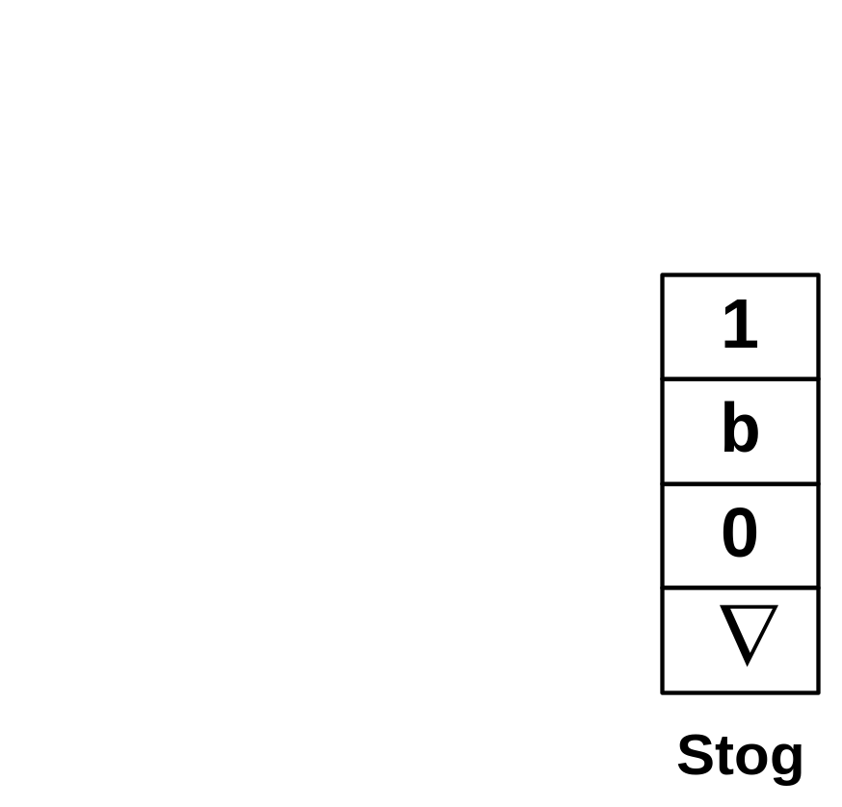
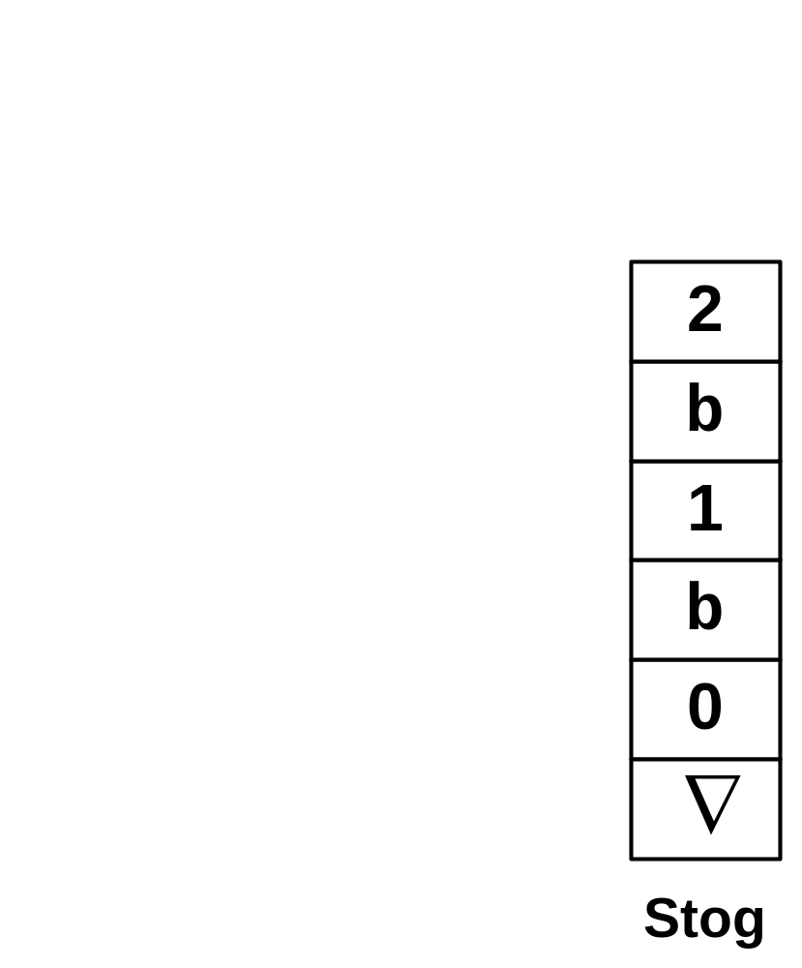
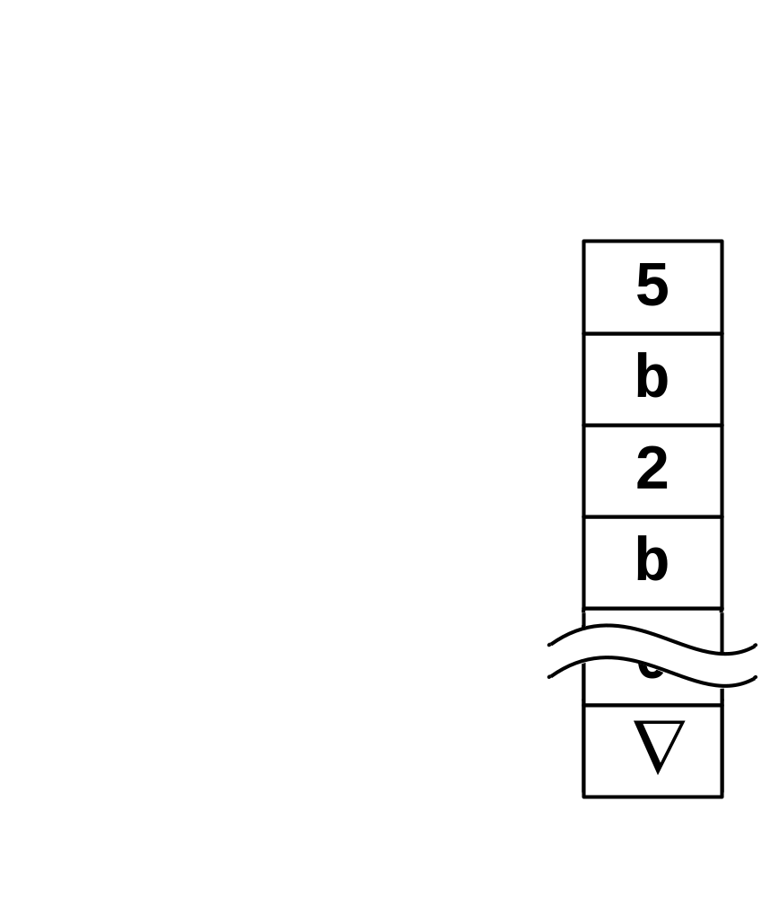
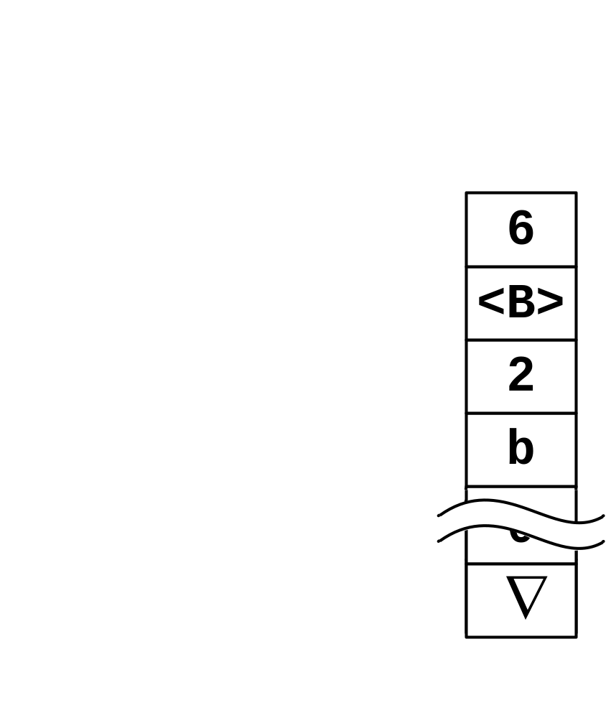
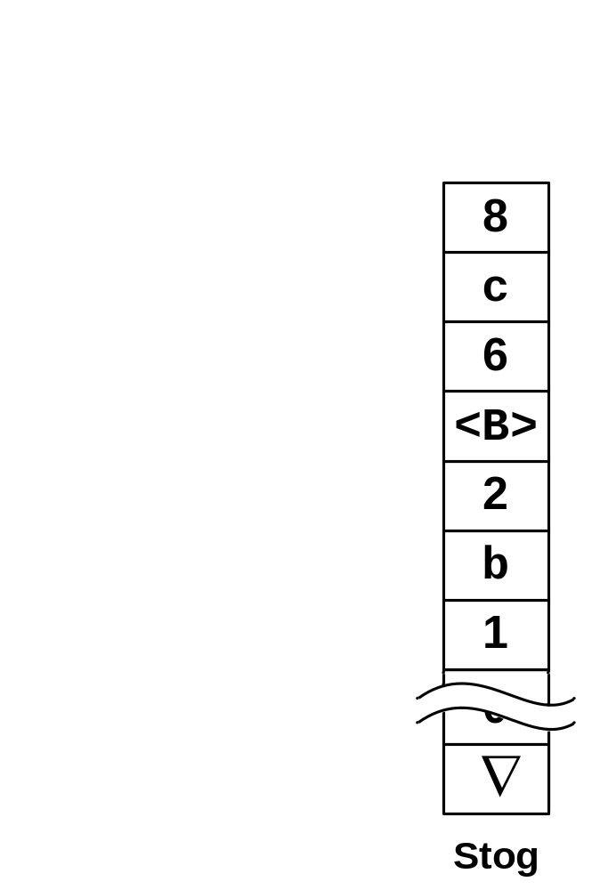
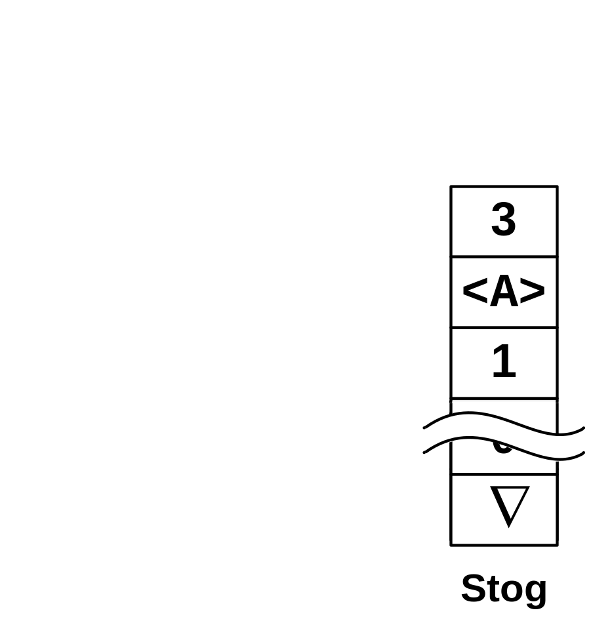
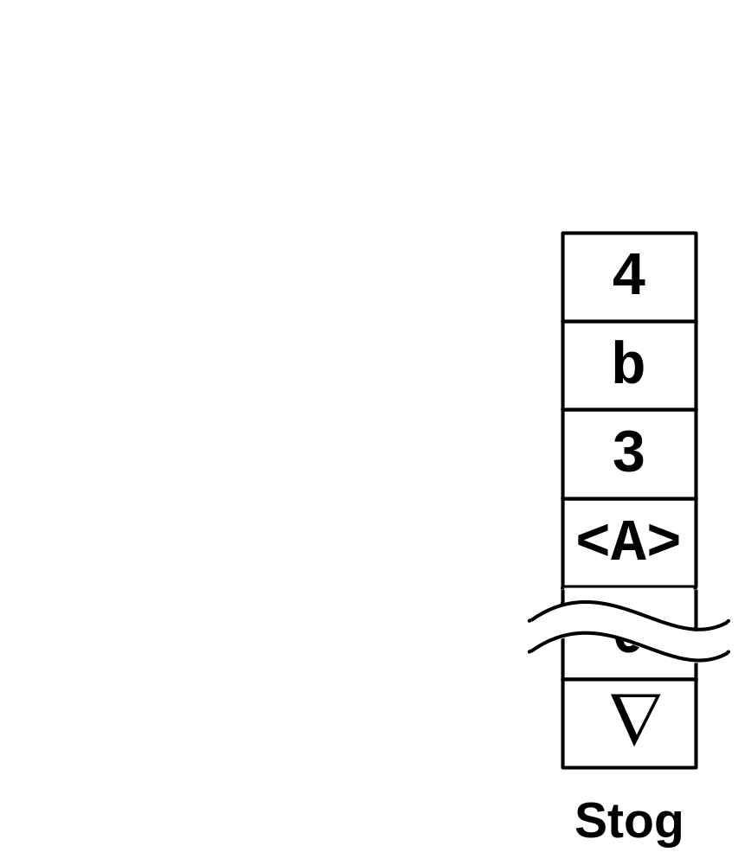
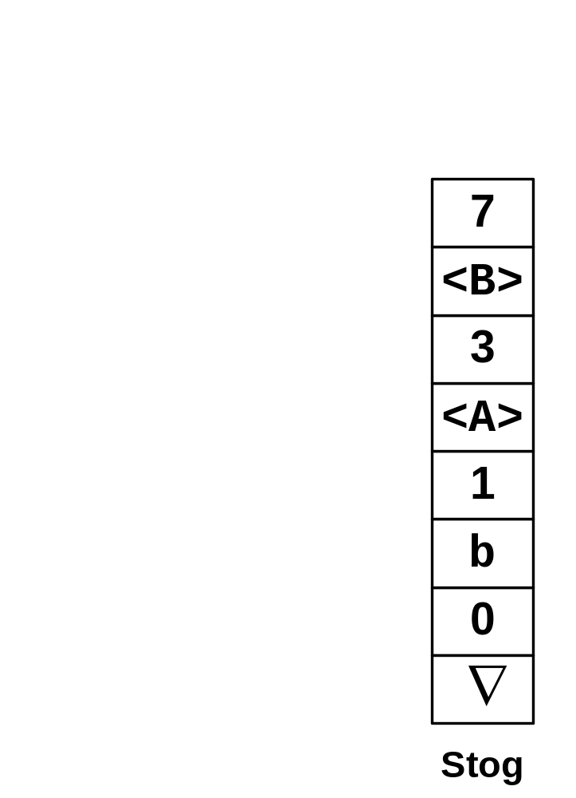
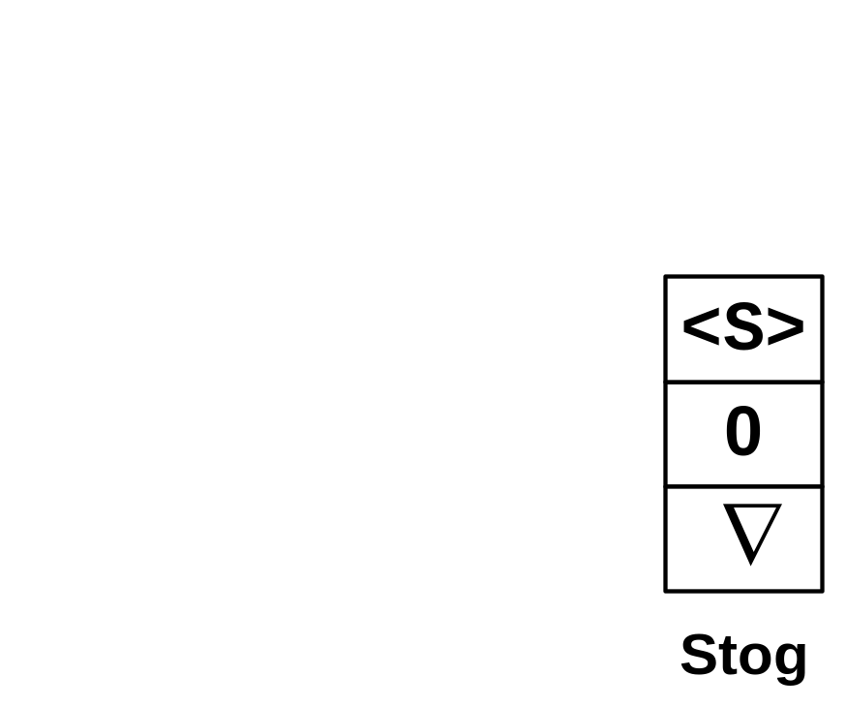
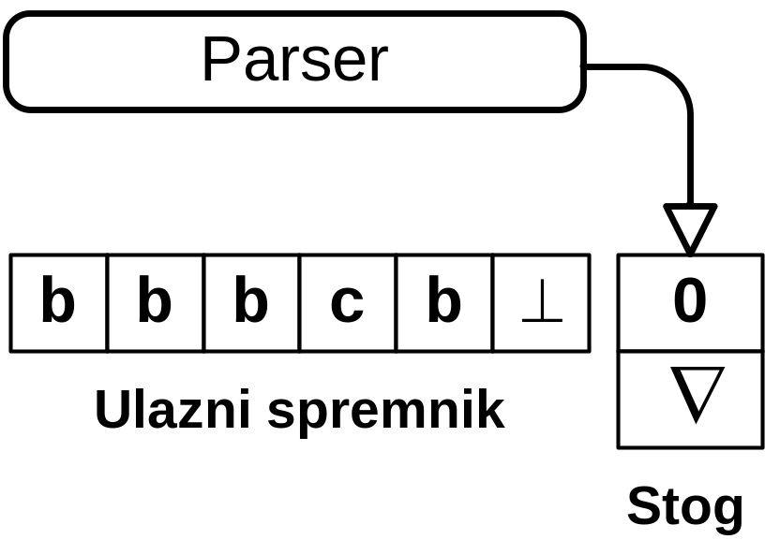

Zadatak br. 10
Stanje
Akcija
Novo Stanje
b
c
⊥
<S>
<A>
<B>
0
P1
1
P2
S3
2
P5
S6
3
P4
S7
4
R3
5
R3
6
P8
7
Pri
8
R2
R1 = Reduciraj ( <S> → b <A> <B> )
R2 = Reduciraj ( <A> → b <B> c )
R3 = Reduciraj ( <B> → b )

Slide 45
Zadatak br. 11
Za zadanu gramatiku izgradite SLR(1) parser.
(1) S → a A c (2) A → x S (3) A → ε
(1) S → a A c (2) A → x S (3) A → ε
(4) S’ → S
(4) S’ → S
Izgradnja SLR(1) parsera:
  Gramatika G proširi se novim početnim stanjem S’ i produkcijom S’ → S
  Izgradnja ε-NKA na temelju gramatike
  Izgradnja DKA na temelju ε-NKA
  Izgradnja tablica Akcija i NovoStanje na temelju DKA

Slide 46
Zadatak br. 11
LR stavka
  produkcija gramatike koja ima oznaku točke na proizvoljnom mjestu svoje desne strane
  A → ε - LR stavka jest A → • ; potpuna LR stavka
Izgradnja ε-NKA :
G = (V,T,P,S) ε-NKA M = (Q, Σ, δ, q₀, F, )
  Q = LR stavke ∪ q₀
  Σ = T ∪ V
  F = Q
    (q₀, ε) = {S→• α }
    (A→α•Xβ, X) = {A→αX • β}
    (A→α•Bβ, ε) = {B→• γ}

Slide 47











Zadatak br. 11
(1) S → a A c (2) A → x S (3) A → ε (4) S’ → S
ε
S
ε
a
ε
A
ε
ε
c
x
S

Slide 48
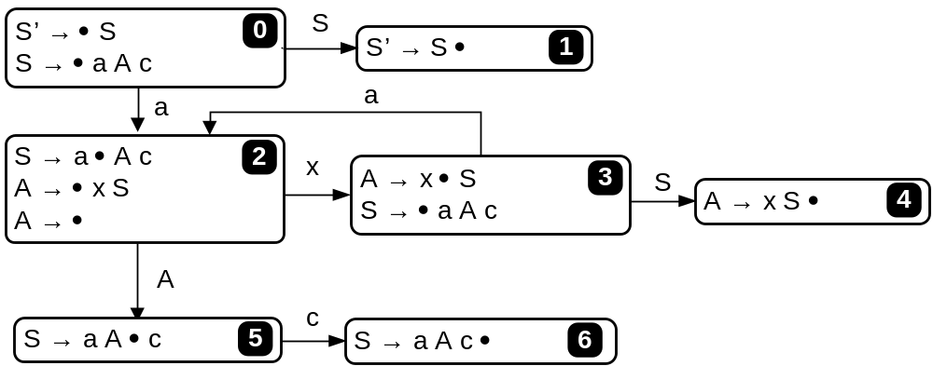
Zadatak br. 11
DKA:

Slide 49
Zadatak br. 11
Izgradnja tablica Akcija i NovoStanje:
Tablica Akcija
  LR stavka A→α•aβ u stanju s δ(s, a) = t
  Akcija[s, a]=Pomakni(t)
  Potpuna LR stavka A→α• u stanju s
  a je u skupu SLIJEDI(A)
  Akcija[s, a]=Reduciraj(A→α)
  LR stavka S'→S• u stanju s
  Akcija[s, ⊥]=Prihvati()
Tablica NovoStanje
  δ(s, A) = t
  NovoStanje [s, A]= Stavi(t)
(1) S → a A c (2) A → x S (3) A → ε
(4) S’ → S

Slide 50
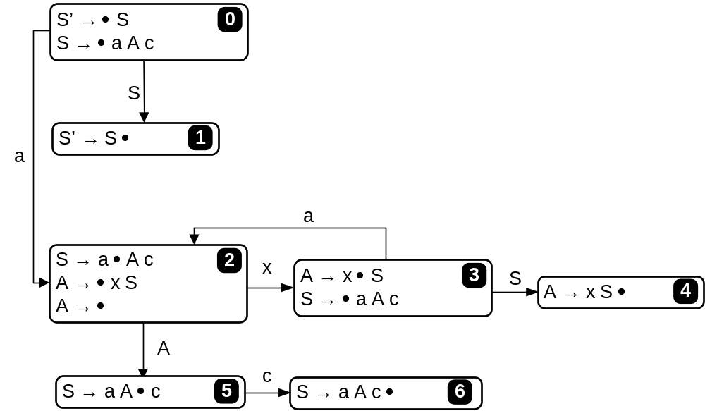
Zadatak br. 11
Slijedi(S) = { c, ⊥ }
Slijedi(A) = { c }
Stanje
Akcija
Novo Stanje
a
c
x
⊥
<S>
<A>
0
P2
S1
1
Pri.
2
R3
P3
S5
3
P2
S4
4
R2
5
P6
6
R1
R1

Slide 51


Zadatak br. 12
Za zadanu gramatiku izgradite LR(1) parser.
(1)<S> → b <A> <B> (2)<A> → b <B> c
(3)<B> → b
LR(1) stavka:
A → α • β, { a }
S'
δ A y ⇒ δ α β y
a ∈ ZAPOČINJE( y )
Ako y ε , a = ⊥

Slide 52
Zadatak br. 12
Izgradnja ε-NKA :
(1)<S> → b <A> <B> (2)<A> → b <B> c
(3)<B> → b
G=(V, T, P, S) ε-NKA M=(Q, Σ, δ, q₀, F)
  Q = {sve LR(1) stavke gramatike G} ∪ {q₀}
  Σ = T ∪ V
  Funkcija prijelaza δ
δ(q₀, ε) = { S → •α, { ⊥ } | S→α ∈ G }
δ((A→α•Xβ,{a₁, a₂, ..., a_{n}}), X) = {A→αX•β,{a₁, a₂, ..., a_{n}}}
δ((A → α • B β ,{ a₁, a₂, ..., a_{n} }), ε) = { B → • γ, {b} | B→γ ∈ G}
b ∈ ZAPOČINJE(β)
ili β ε
b ∈ {a₁, a₂, ..., a_{n}}

Slide 53
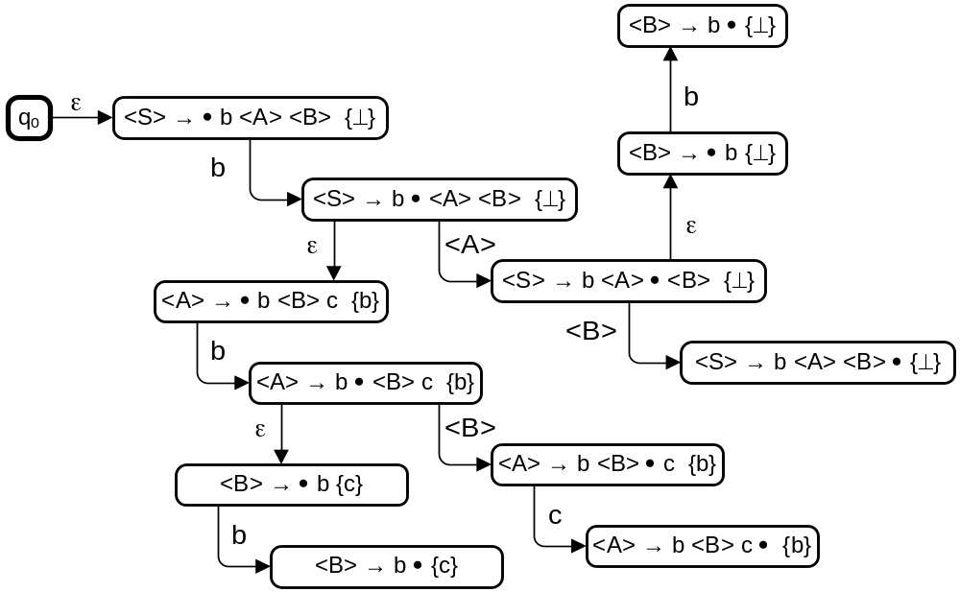
Zadatak br. 12
ε-NKA :

Slide 54
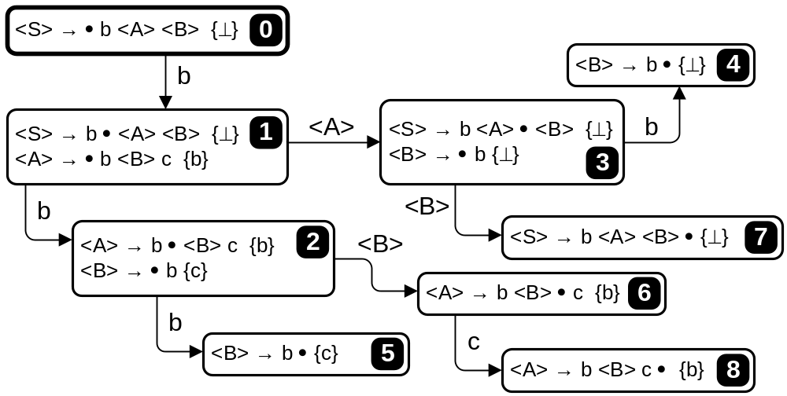
Zadatak br. 12
DKA:

Slide 55
Zadatak br. 12
Izgradnja tablica Akcija i NovoStanje:
Tablica Akcija
  LR stavka A→α•aβ, {a₁, a₂, ..., a_{n}} u stanju s δ(s, a) = t
  Akcija[s, a]=Pomakni(t)
  Potpuna LR stavka A→α•, {a₁, a₂, ..., a_{n}} u stanju s
  a je u skupu {a₁, a₂, ..., a_{n}}
  Akcija[s, a]=Reduciraj(A→α)
  LR stavka S'→S•, {⊥} u stanju s
  Akcija[s, ⊥]=Prihvati()
Tablica NovoStanje
  δ(s, A) = t
  NovoStanje [s, A]= Stavi(t)

Slide 56
Zadatak br. 12
Stanje
Akcija
Novo Stanje
b
c
⊥
<S>
<A>
<B>
0
P1
1
P2
S3
2
P5
S6
3
P4
S7
4
R3
5
R3
6
P8
7
Prihvati
8
R2

Slide 57
Zadatak br. 13
Izgradite atributnu prijevodnu gramatiku koja parsira parove binarnih brojeva zapisane u obliku
x1 x2 x3 … xn ¤ y1 y2 y3 … ym xi, yi ∈ {0, 1}
Simbol ¤ predstavlja operator zbrajanja koji za neparne bitove oba broja uzima vrijednost 0. Bitovi se broje od najmanje značajnog prema najznačajnijem, počevši od nule.
Primjer:
01010010 ¤ 1011011011 = 01010000 + 0001010001
Proširite izgrađenu gramatiku svojstvima i akcijskim znakovima koji računaju rezultat primjene operatora ¤ izražen u dekadskom obliku. Brojevi mogu imati proizvoljan broj znamenaka.

Slide 58
Zadatak br. 13
Gramatika koja generira zadani jezik:
(1) <S> → <Z> ¤ <Z>
(2) <Z> → <Z> 0 (3) <Z> → <Z> 1
(4) <Z> → 0 (5) <Z> → 1
Izgradnja atributne prijevodne gramatike:
  Znakovima gramatike dodjeljuju se svojstva
  Definiraju se pravila računanja vrijednosti svojstava
  Dodavanje akcijskih znakova, uz pojednostavljenje pravila računanja svojstava

Slide 59
Zadatak br. 13
Izvedena i nasljedna svojstva:
(1) <S> → <Z> ¤ <Z>
Rez ← vr1 + vr2
(2) <Z> _{Vr, Br} → <Z> _{vr, br} 0
Vr ← vr * 2 , br ← Br + 1
(3) <Z> _{Vr, Br} → <Z> _{vr, br} 1
Vr ← vr * 2 + ((Br+1) % 2)*1, br ← Br + 1
<Z> _{Vr, Br} → 0
Vr ← 0
(5) <Z> _{Vr, Br} → 1
Vr ← ((Br+1) % 2)*1
_{Rez}
_{vr1,}
_{br1}
_{vr2,}
_{br2}
, br1 ← 0, br2 ← 0

Slide 60
Zadatak br. 13
Akcijski znakovi:
(1)<S> _{Rez} → <Z>_{vr1,br1} ¤ <Z>_{vr2,br2}{Zbroji}_{p,q,r}
br1 ← 0, br2 ← 0, p ← vr1, q ← vr2, Rez ← r
(2)<Z>_{Vr,Br}→ {Uvećaj}_{p,q}<Z> _{vr,br}0{IzračunajVr_0}_{r,z}
p ← Br, br ← q, r ← vr, Vr ← z
(3)<Z>_{Vr,Br}→{Uvećaj}_{p,q}<Z>_{vr,br}1{IzračunajVr_1}_{r,w,z}
p ← Br, br ← q, r ← vr, w ← Br, Vr ← z
(4)<Z> _{Vr,Br} → 0
Vr ← 0
(5)<Z> _{Vr,Br} → 1{IzračunajVr_2}_{r,w}
r ← Br, Vr ← w

Slide 61
Zadatak br. 14
14. Izgradite potisni automat za zadanu atributnu prijevodnu gramatiku. Za sve akcije Zamijeni prikazati stanje na stogu neposredno prije i neposredno poslije primjene akcije.
(1) <S> → a_{p} b_{q} <A>_{r} {X _{v}}
v ← p × q + r
(2) <A>_{p} → a_{q} <B>_{r}
p ← q + r
(3) <B>_{p} → c_{q}
p ← q
Dodavanje akcijskih znakova
Izgradnja PA za prijevodnu gramatiku
Izgradnja PA za atributnu prijevodnu gramatiku

Slide 62
Zadatak br. 14
Dodavanje akcijskih znakova:
(1) <S> → a_{p} b_{q} <A>_{r} {X _{v}}
v ← p × q + r
(2) <A>_{p} → a_{q} <B>_{r}
p ← q + r
(3) <B>_{p} → c_{q}
p ← q
(1) <S> → a_{p} b_{q} <A>_{r} {R}_{x1, x2, x3, x4} {X _{v}}
x1 ← p x2 ← q x3 ← r v ← x4
(2) <A>_{p} → a_{q} <B>_{r} {Zbroj}_{x1, x2, x3}
x1 ← q x2 ← r p ← x3

Slide 63
Zadatak br. 14
Izgradnja potisnog automata za prijevodnu gramatiku:
<A> → ξ b φ α
  Izlaz ( ξ φ ); Zamijeni ( α^{r} ); Pomakni;
<A> → ξ
Izlaz ( ξ ); Izvuci; Zadrži;
<A> → ξ α
  Izlaz ( ξ ); Zamijeni ( α^{r} ); Zadrži;
{x} ∈ Γ
  Izlaz ( X ); Izvuci; Zadrži;

Slide 64
Zadatak br. 14
a
b
c
⊥
<S>
(1)
-
-
-
<A>
(2)
-
-
-
<B>
-
-
(3)
-
b
-
Izvuci; Pomakni;
-
-
∇
-
-
-
Prihvati;
{R}
Izlaz({R});
Izvuci; Zadrži;
{X}
Izlaz({X}):
Izvuci; Zadrži;
{Zbroj}
Izlaz({Zbroj}
Izvuci; Zadrži;
(2) <A> → a <B> {Zbroj}
<B>_{p} → c_{q}
(1) <S> → a b <A> {R} {X}
Zamijeni({X}{R}<A>b); Pomakni;
Zamijeni({Zbroji}<B>); Pomakni;
Izvuci; Pomakni;

Slide 65
Zadatak br. 14
Izgradnja potisnog automata za atributnu prijevodnu gramatiku:
pored znakova gramatike, na stog se stavljaju vrijednosti njihovih svojstava
Nasljedna svojstva
  Znak na vrhu stoga – moguće odrediti vrijednost
  Stavljanje znaka na stog – prazno mjesto
Izvedena svojstva
  kazaljka koja pokazuje na mjesto zapisa svojstava odredišta

Slide 66
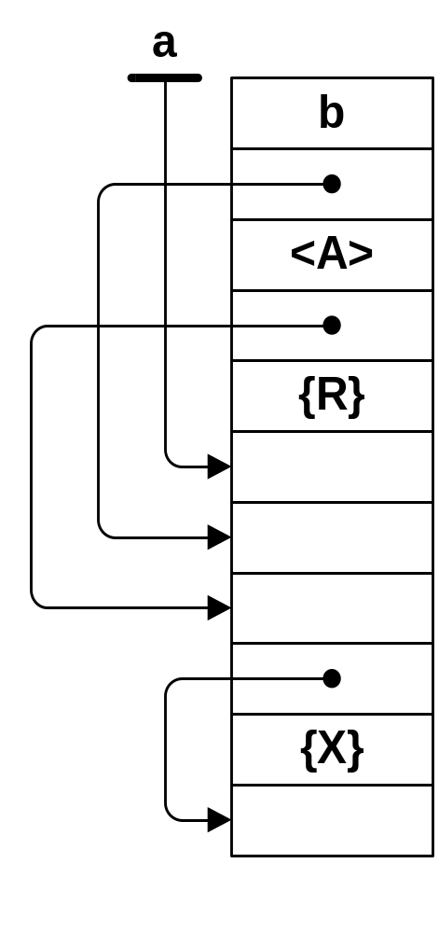
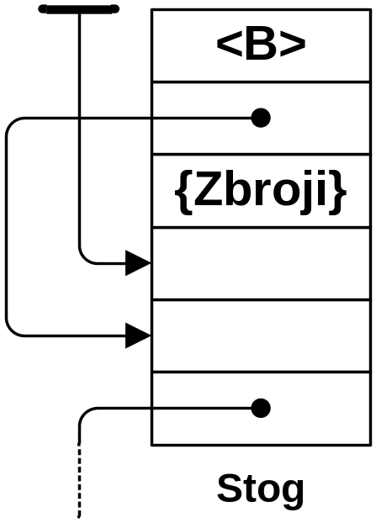
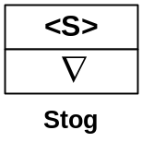
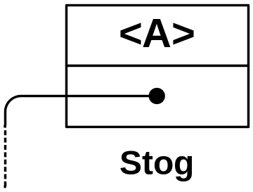
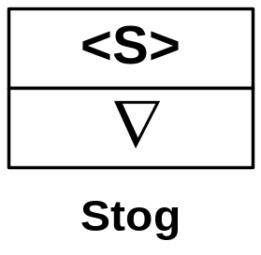
Zadatak br. 14
a
b
c
⊥
<S>
(1)
-
-
-
<A>
(2)
-
-
-
<B>
-
-
(3)
-
b
-
Izvuci; Pomakni;
-
-
∇
-
-
-
Prihvati;
{R}
Izračunaj izraz p × q + r koristeći vrijednosti u tri polja ispod
znaka {R} na stogu,
rezultat zapiši u polje na koje pokazuje kazaljka u četvrtom polju;
Izvuci; Zadrži;
{X}
Ispiši rezultat aritmetičkog izraza;
Izvuci; Zadrži;
{Zbroj}
Zbroji vrijednosti u dva polja ispod znaka {Zbroji} na stogu,
rezultat zapiši u polje na koje pokazuje kazaljka u trećem polju;
Izvuci; Zadrži;
Zamijeni prema slici 1; Pomakni;
Zamijeni prema slici 2; Pomakni;
Izvuci; Pomakni;
(1) <S> → a_{p} b_{q} <A>_{r} {R}_{x1, x2, x3, x4} {X _{v}}
x1 ← p x2 ← q x3 ← r v ← x4
(2) <A>_{p} → a_{q} <B>_{r} {Zbroj}_{x1, x2, x3}
x1 ← q x2 ← r p ← x3
(3) <B>_{p} → c_{q} p ← q

